Slide 1
Cs _ 23. 04. 03. hASH TABLE & BINARY SEARCH TREE

Slide 2
목차
이진탐색트리
속성
연산 ( 탐색, 삽입, 삭제, … )
한계
해시 테이블
Direct Address Table
Hash Table
충돌 해결

Slide 3
[ 이진탐색트리 (BINARY SEARCH TREE) ]
이진탐색(binary search)과 연결리스트(linked list)를 결합한 자료구조
이진탐색의 효율적인 탐색 능력 유지 + 빈번한 자료 입력 및 삭제
O(log n) + O(1)

Slide 4
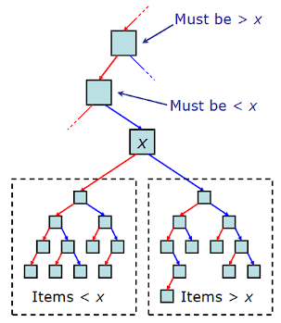
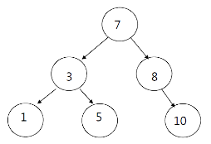
[속성 & inorder 방식]
각 노드의 왼쪽 아래 SubTree에는, 해당 노드보다 작은 값.
각 노드의 오른쪽 서브트리에는, 해당 노드보다 큰 값
중복된 노드 X.
왼쪽과 오른쪽의 서브트리 또한 이진탐색트리.
중위 순회 방식(INORDER) 사용.
( 왼쪽 SubTree - 노드 - 오른쪽 SubTree )
예시에서는 1 – 3 – 5 – 7 – 8 – 10 순서.

Slide 5
[OPERATION]
핵심 연산 : Retreive(검색), Insert(삽입), Delete(삭제).
( + Create, Destroy, isEmpty, Tree Traverse, … )
[탐색]
10을 탐색 : 7 (Root Node) -> 8 -> 10
4를 탐색 : 7 -> 3 -> 5 -> 값을 찾지 못함, 탐색 종료
탐색에 소요되는 계산 복잡도 :
Tree의 높이가 H이면 O(H). ( 높이는 Root ~ Leaf 엣지 수의 최대값 )

Slide 6
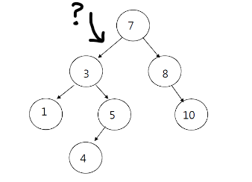
[삽입]
삽입 연산은 반드시 Leaf 노드에서.
( 트리의 중간에 삽입하면 서브트리의 속성이 깨질 수 있기 때문에 )
가장 왼쪽 Leaf 노드 : 트리의 최소값
가장 오른쪽 Leaf 노드 : 트리의 최대값
삽입에 소요되는 계산 복잡도 :
마찬가지로 Tree의 높이 H인 O(H). ( Root ~ Leaf 엣지 수의 최대값 )
삽입 시 소요되는 O(1)은 무시할 만한 수준.

Slide 7
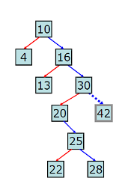
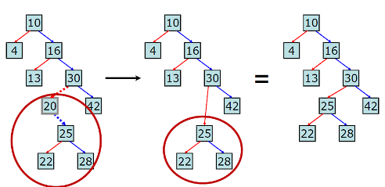
[삭제]
이진탐색트리의 속성이 깨질 수 있기 때문에, 복잡.
CASE 1 : 삭제할 노드의 자식이 없는 경우.
CASE 2 : 삭제할 노드의 자식이 하나인 경우.
CASE 3 : 삭제할 노드의 자식이 둘인 경우.

Slide 8
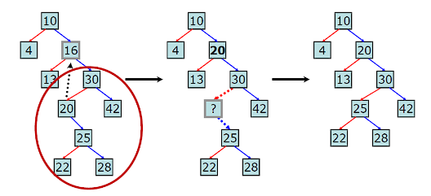
[삭제]
CASE 3 : 삭제할 노드의 자식이 둘인 경우.
13 : Predecessor : 삭제 대상의 왼쪽 SubTree 중 최대값
20 : Successor : 삭제 대상의 오른쪽 SubTree 중 최소값
4, 10, 13, 16, 20, 22, 25, 28, 30, 42
4, 10, 13, 16 20, 20, 22, 25, 28, 30, 42
정리하면 CASE 3은,
삭제 대상 노드의 오른쪽 서브트리를 찾는다.
-> successor(1에서 찾은 서브트리의 최소값) 노드를 찾는다.
-> successor의 값을 삭제 대상 노드에 복사한다.
-> successor 노드를 삭제한다. (CASE 1 OR CASE 2 수행.)

Slide 9
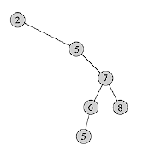
[ 이진탐색트리의 한계 ]
이진탐색트리 핵심 연산인 탐색, 삽입, 삭제의 계산 복잡성은 모두 O(h).
트리의 높이에 의해 수행시간이 결정되는 구조
AVL Tree, 등 제안.

Slide 10
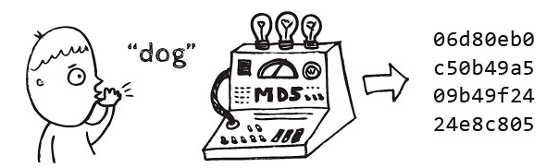
HASHING (해싱)
임의의 길이의 값을 해시함수(Hash Function)를 사용하여 고정된 크기의 값으로 변환하는 작업
해시 테이블 : 해시함수를 사용해 변환한 값을 index로 삼아,
key와 value를 저장하는 자료 구조. 탐색, 삽입, 삭제 등 가능.

Slide 11
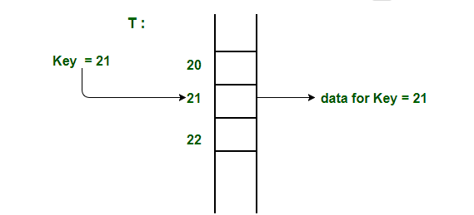
종류 1
Direct Address Table
탐색,삽입,삭제 연산을 모두 O(1) 에 가능함. But,
최대 키 값에 대해 알고 있어야 한다.
최대 키 값이 작을 때 실용적으로 사용할 수 있다.
키 값들이 골고루 분포되어있지 않다면 메모리 낭비가 심할 수밖에 없다.

Slide 12
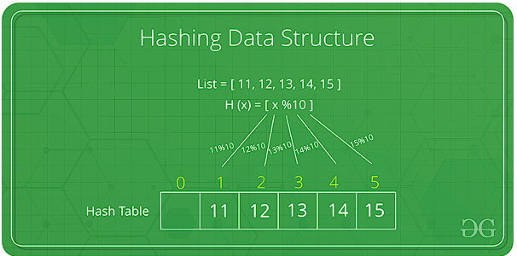
종류 2
Hash Table
충돌이 없다면, 해시 테이블의 탐색, 삽입, 삭제 연산은 모두 O(1) 에 수행됨.
충돌이 있다면, 탐색과 삭제 연산이 최악의 경우 O(K). <- 모든 키 & 데이터가 충돌한 경우
해시 알고리즘으로 충돌을 최소한으로.
충돌 완화 방법 : 해시 테이블의 구조 개선, 해시 함수 개선.

Slide 13
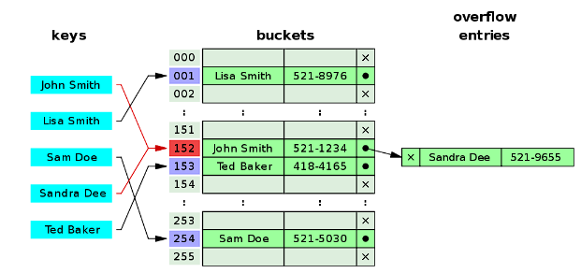
해결 1 : 해시 테이블의 구조 개선
Changing : 충돌이 발생 시, 동일한 곳에 연결리스트로 저장하는 방법.
John Smith – Sandra Dee 충돌.(152)
Sandra를 John 뒤에 연결하여 충돌 처리.
삽입 : 연결리스트에 추가만 하면 됨. -> O(1)
탐색 & 삭제 : 최악의 경우 key 값의 개수인 O(K).

Slide 14
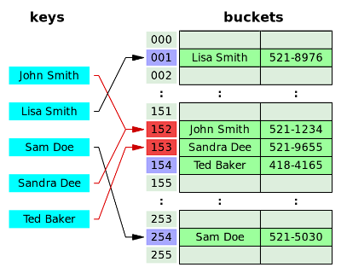
해결 1 : 해시 테이블의 구조 개선
Open Addressing : 해시함수로 얻은 해시값에 따라서 데이터와 키값을 저장하지만, 동일한 주소에 다른 데이터가 있을 경우 다른 주소도 이용할 수 있게 하는 기법이다.
John Smith – Sandra Dee 충돌.(152)
체이닝 하지 않고, 153번 주소에 저장.
153번처럼, 비어있는 자리를 탐색하는 것이 탐사(Probing).
Linear Probing(선형 탐사), Quadratic Probing(제곱 탐사),
Double Hashing(이중 해싱), …

Slide 15


해결 2 : 해시 함수 개선
나눗셈법 : Division Method.
K(해시함수 적용하고자 하는 값)를 N으로 나눈 나머지 => 해시값.
곱셈법 : Multiplication Method.
kA mod 1은, kA의 소수점 이하 부분.
N을 곱하면 0 ~ N 사이의 값이 됨.

